Slide 1




השיטה הכי יעילה,
מהירה ומהנה
ללימוד חשבון
איילת אזולאי טסלר
פתרונות למידה

Slide 2

תבנית מאת סהר אלון
מבוסס על גירסת הדמו של המשחק הרישמי - http://download.angrybirds.com/
תכנים: איילת אזולאי טסלר 0548444385

Slide 3

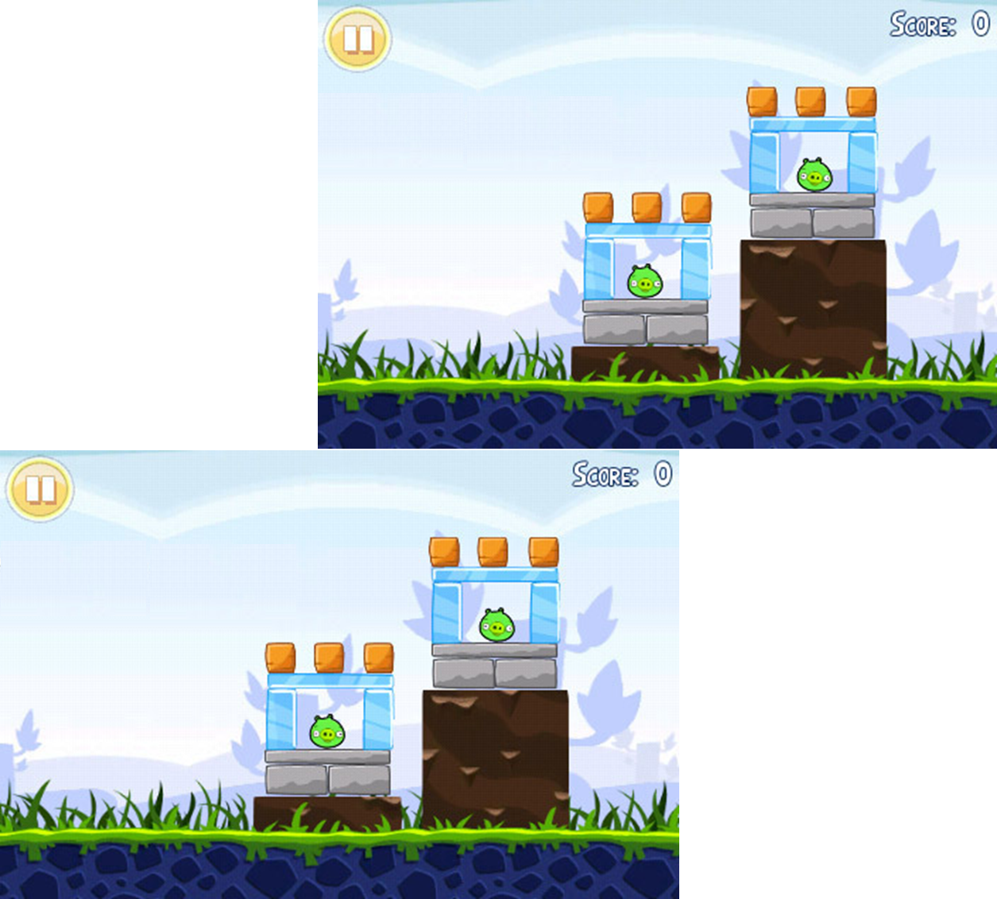




11-5
6
5
7

Slide 4
7+6
12
13
14

Slide 5



12-3
7
8
9

Slide 6
8+4
12
11
13

Slide 7
11-7
3
4
5

Slide 8
9+8
17
18
19

Slide 9
12-8
4
5
6

Slide 10
9+4
11
12
13

Slide 11
13-4
7
8
9

Slide 12
8+7
15
16
17

Slide 13
15-7
8
9
10

Slide 14
5+7
13
11
12

Slide 15
11-9
4
3
2

Slide 16

יִישַׁר כּוֹחַ!
נִצַּחְתֶּם

